Slide 1

Sejam bem-vindos!
Ao entrar, diga o seu nome e ligue a câmera, enquanto os outros colegas estão chegando.

Slide 2
Introdução à Informática

Slide 3




Nosso crescimento
Blend
de cursos e programas
e inauguração do
Campus virtual
Sede São Paulo
mais de 12.000 estudantes
130.000 alunos impactados na região
2 sedes
18 cursos
4.589 estudantes
3 cursos
894 estudantes
2016
2017
2018
2019
2020
2021
Nasce
150 BOLSAS
PRG Full Stack
DH + BM
PROGRAMAS
Schools
Lançamento da Carreira

Slide 4
Temas
1
2
Os Professores
O Curso
3
4
Conteúdo Programático
Mapa de ferramentas

Slide 5
Acá van cosas dentro del título anterior del temario (H3)
1| Os Profes

Slide 6
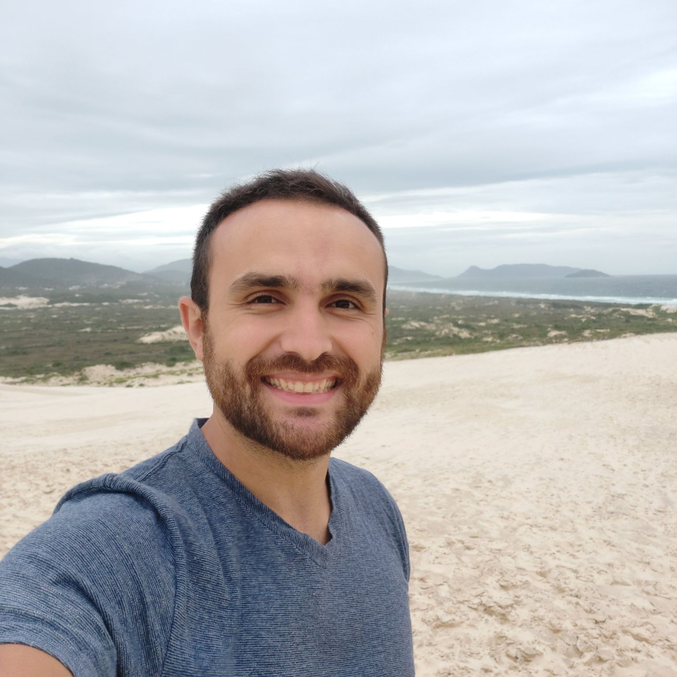
WHESLLEY
BEZERRA
APELIDO: WHES
Pós graduado em Tecnologias e Inovações Web e Bacharel em Ciência da Computação. Apaixonado por Acessibilidade Digital, música e games.

Slide 7
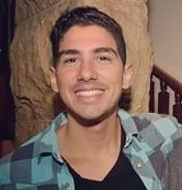
FLORIANO
NETO
APELIDO: NETO
Doutorando em Sistemas de Informação e especialista em Infraestrutura e Banco de dados. Surfista aposentado, adora filosofia e joga LoL.

Slide 8
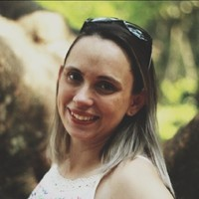
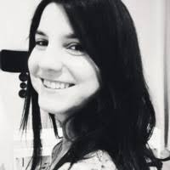
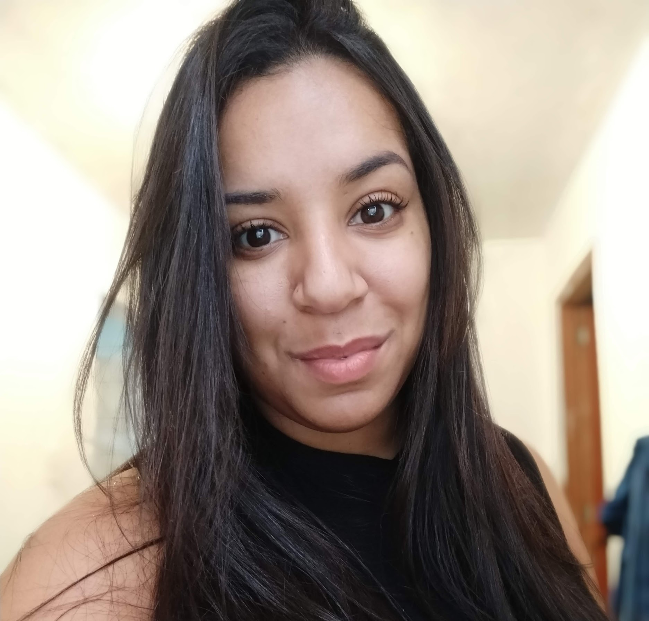
Time da DH
Coordenação Ana Paula
Pedagogia Pamela
Produção Deise
Notes:
Estes são os outros integrantes do squad da DH, creio que todos vocês já pelo menos viram ou ouviram algum deles na aula de abertura...

Slide 9
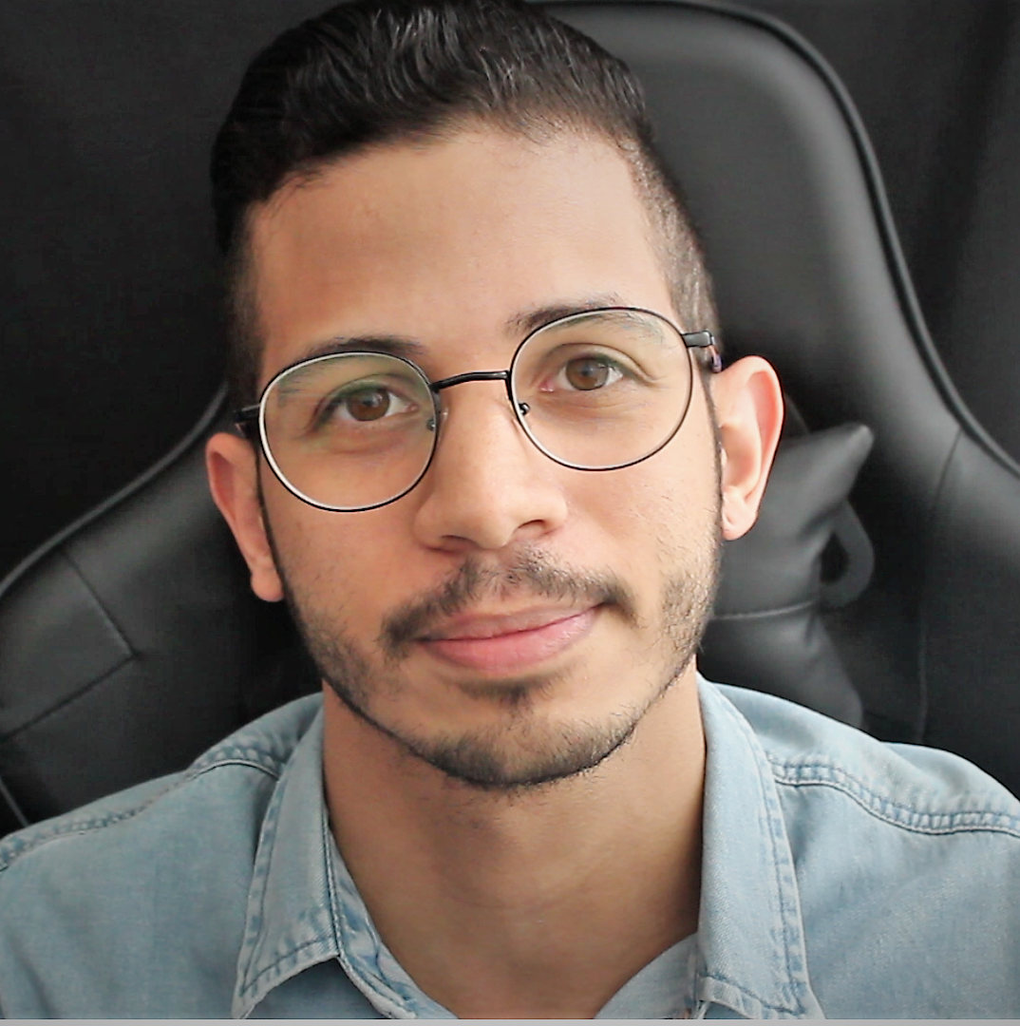
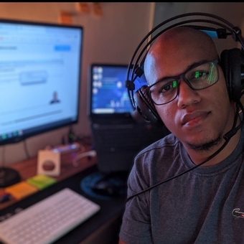
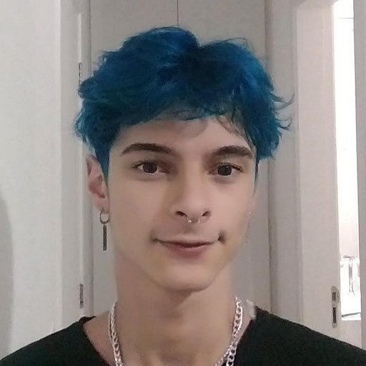
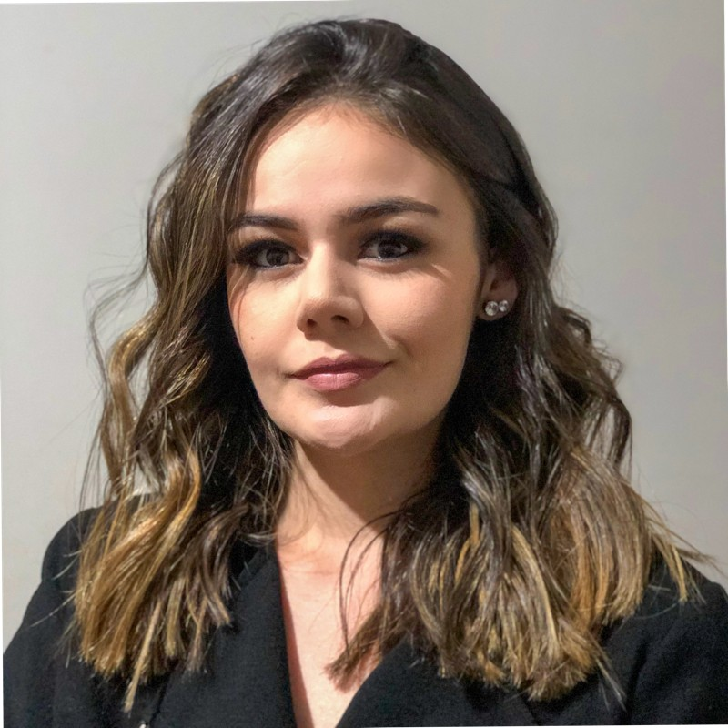
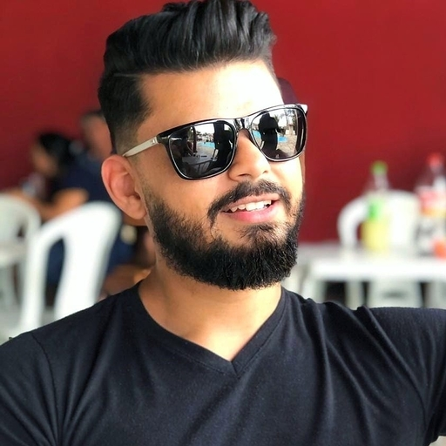
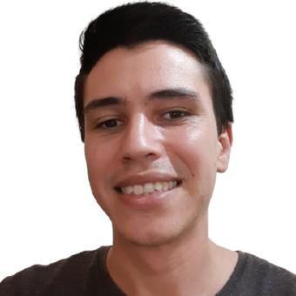
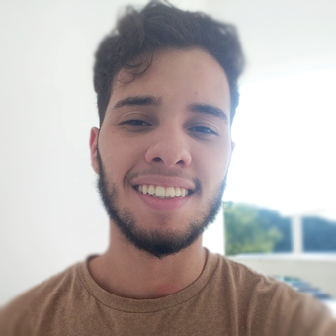
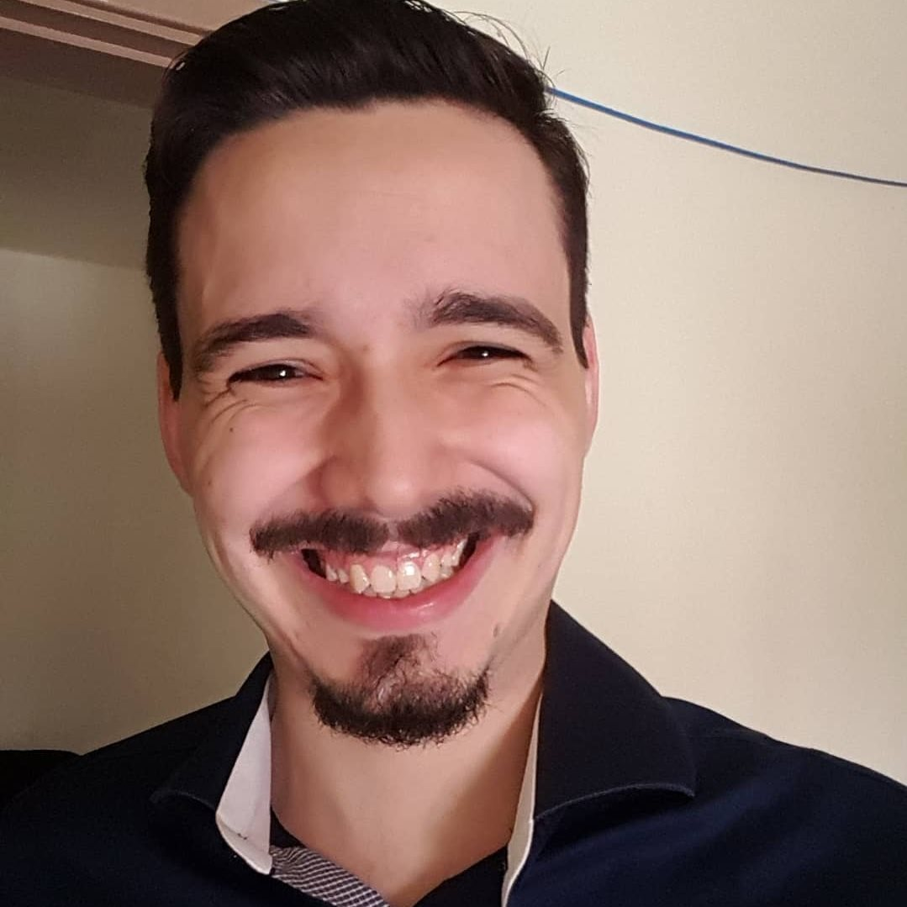
Quem mais está por aqui
Davi
Rafael
João Pedro
Beatriz
Danilo
Sérgio
Christopher
Fernando
Notes:
E também os outros professores que vocês estão tendo, ou terão para as próximas matérias...

Slide 10
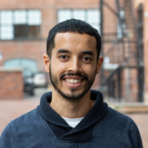
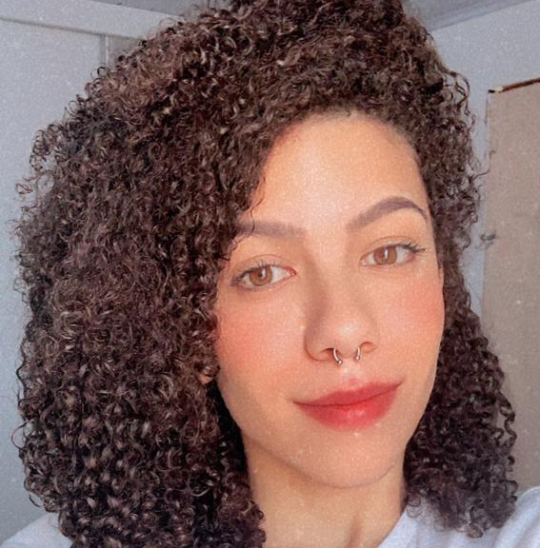
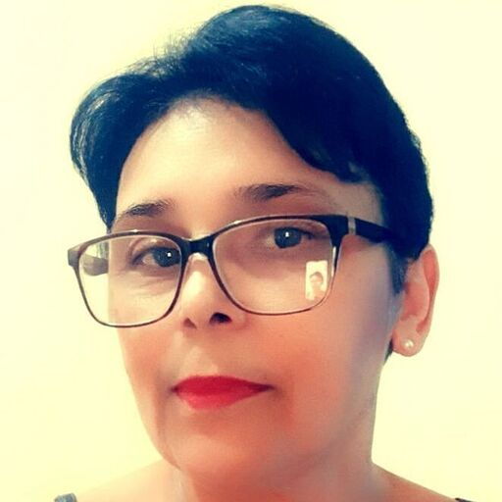
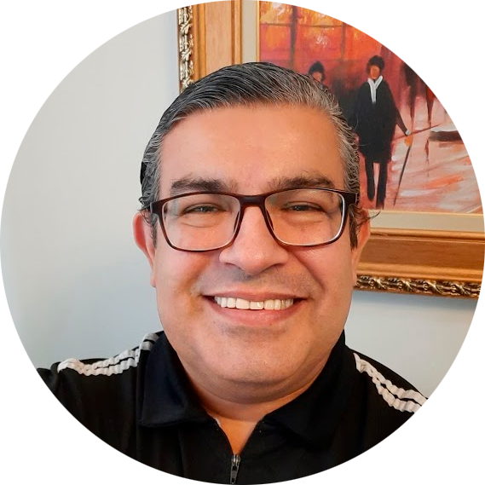
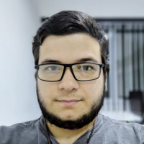
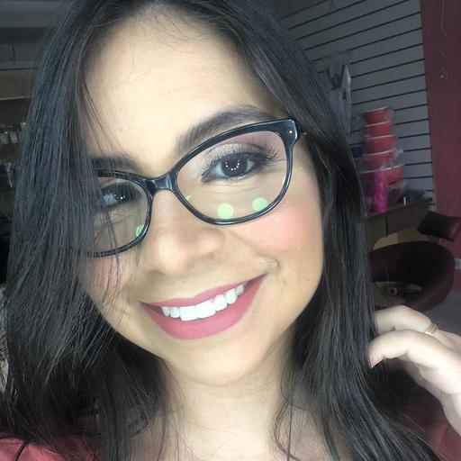
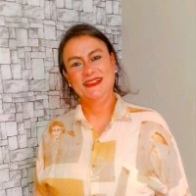
Quem mais está por aqui
Thiago
Vitoria
Janete
William
Renan
Yana
Silvia
Notes:
Agora, como nós já nos apresentamos, gostaria que vocês se apresentassem também.
Vamos fazer uma pequena dinâmica, onde cada um vai contar de forma leve, o que faz, o que gosta de fazer no tempo livre, sua carreira profissional e acadêmica…
https://padlet.com/floriano2/7irr0deqdx4gphcw

Slide 11
Acá van cosas dentro del título anterior del temario (H3)
2| O Curso
Nossa metodologia, a experiência e calendário.
Notes:
Agora que todos se apresentaram, vamos falar um pouco sobre o curso e nossa metodologia de trabalho...

Slide 12
Nossa metodologia
Nossa metodologia se baseia em 4 pilares fundamentais e foi desenvolvida para garantir que o aluno possa se manter sempre atualizado em sua vida profissional:
1
2
Aprender
FAZENDO
Aprender
A APRENDER
3
4
Aprender
A PENSAR
Aprender
AS BASES
Notes:
Fazer dinâmica
Aprender fazendo: Acreditamos que os processos de treinamento na prática constituem um verdadeiro local de formação.
Aprender a aprender: Porque tudo vai mudar. Se há algo que define o conhecimento e principalmente a tecnologia é sua natureza provisória. Muito do que aprendemos hoje será irrelevante amanhã. Por este motivo, é necessário conhecer ferramentas que contribuem e permitem construir conhecimento.
Aprender a pensar: Ser digital requer não apenas dominar o conhecimento técnico, mas também desenvolver uma nova maneira de resolver desafios, enfrentar problemas e trabalhar.
Orientamos no processo para que possam elaborar visões, conclusões, generalizações, síntese e abstrações. Procuramos provocar o pensamento, entendendo que ele causa marcas indestrutíveis.
Aprender as bases: Os alunos aprendem o que está por trás das ferramentas e o porquê das coisas. Entendendo a base, aprende-se os princípios.

Slide 13
Aula virtual
AULAS
VIRTUAIS
São encontradas no Playground. Estão divididas por módulos, tópicos e em cada um deles você encontrará vídeos, resumos e exercícios. É importante que você tenha realizado as atividades correspondentes antes da aula ao vivo
Notes:
Aula invertida: Podemos dizer que a sala de aula invertida, como o próprio nome sugere, inverte a ordem de aula expositiva na escola e trabalho prático em casa. A partir dessa estratégia, o conteúdo é entregue em forma de vídeos, textos e afins para que os alunos os consumam em casa. E a aula passa a ter um caráter prático, no qual os alunos irão resolver tarefas e exercícios.

Slide 14
Aula ao vivo
AULAS AO VIVO
Através do Zoom. A presença é obrigatória. Você vai encontrar seus professores e colegas para trabalhar em equipe, tirar dúvidas e realizar exercícios complexos. Cada aula possui um tema que se corresponde com a sua respectiva aula virtual.
As aulas serão gravadas e o link estará disponível no Playground, porém não podem ser baixadas.

Slide 15
Agenda
 | Segunda | Terça | Quarta | Quinta | Sexta
AULA AO VIVO |  | 14 às 16 hs. |  | 08:30 às 10:30 hs.
AULA VIRTUAL |  |  |  | Liberação das aulas virtuais
Notes:
Turma 1

Slide 16
Agenda
 | Segunda | Terça | Quarta | Quinta | Sexta
AULA AO VIVO |  |  | 08:30 às 10:30 hs. |  | 14 às 16 hs.
AULA VIRTUAL |  |  |  |  | Liberação das aulas virtuais
Notes:
Turma 2

Slide 17
Agenda
 | Segunda | Terça | Quarta | Quinta | Sexta
AULA AO VIVO | 08:30 às 10:30 hs. |  |  | 14 às 16 hs.
AULA VIRTUAL |  |  |  | Liberação das aulas virtuais
Notes:
Turma 3

Slide 18
Agenda
 | Segunda | Terça | Quarta | Quinta | Sexta
AULA AO VIVO |  | 14 às 16 hs. |  | 14 às 16 hs.
AULA VIRTUAL |  |  |  | Liberação das aulas virtuais
Notes:
Turma 4

Slide 19
Agenda
 | Segunda | Terça | Quarta | Quinta | Sexta
AULA AO VIVO | 14 às 16 hs. |  | 14 às 16 hs.
AULA VIRTUAL |  |  | Liberação das aulas virtuais
Notes:
Turma 5

Slide 20

Como iremos trabalhar ao longo do curso?
Práticas no Playground
Avaliação
Entregas individuais ou em grupo
Checkpoint

Slide 21
Como sou aprovado na matéria?
90% de Presença
(Segundas e Quintas - conforme o exemplo)
Avaliação final
com nota superior ou igual a 7
80% Práticas
no Playground
Nota final da matéria
maior ou igual a 7

Slide 22
Como sou aprovado no workshop?
100% de Presença
(Terças e Quintas - conforme o exemplo)
100% de aprovação das instâncias de avaliação
80% Práticas
no Playground

Slide 23
Como sou aprovado em Introdução à Informática?
Presença | Atividades no playground | Avaliação Final | Nota da matéria | Resultado
✖ | ✔ | ✔ | ✔ | A percentagem de assiduidade é flexibilizada para 80% (com atestados)
✔ | ✖ | ✔ | ✔ | Recuperar atividades no Playground
✔ | ✔ | ✖ | ✔ | Recuperação
✔ | ✔ | ✔ | ✖ | Recuperação
Se houver pelo menos duas destas condições desaprovadas |  |  |  | Reprovado na matéria

Slide 24
Acá van cosas dentro del título anterior del temario (H3)
3| Conteúdo Programático

Slide 25

Objetivos
Obter conhecimentos técnicos de informática em geral.
Fornecer as ferramentas necessárias para que o aluno possa utilizar um sistema de controle de versão utilizando o terminal (CLI) ao longo de sua carreira.
Compreender as estruturas e tecnologias utilizadas pelo hardware e software de um computador.

Slide 26

Objetivos
Compreender os conceitos básicos de redes de interconexão, investigando como funciona a Internet e seu ambiente de tecnologia.
Conhecer os aspectos gerais da segurança dos sistemas informáticos, as diferentes ameaças, os critérios gerais das medidas de segurança e protecção a ter em conta.
Proporcionar aos futuros profissionais conhecimentos sobre a importância da informática na sociedade, códigos de ética, moral e prática profissional.

Slide 27
Módulos e temas da matéria
Navegando na Internet
Preparação
Emersão
2
2
4
4
4
6
1
1
3
3
5
5
Imersão
Analisando o Equipamento
Evitando o Naufrágio
Notes:
1 - Terminal, Git e Github
2 - Hardware, software, Estrutura e tecnologia, memorias, S.O e processos
3 - Ferramentas de trabalho. Linguagens e paradigmas e Máquinas virtuais
4 - Redes, Protocolos de internet e internet avançada
5- Ameaças informáticas
6- Segurança da informação e ètica

Slide 28
Acá van cosas dentro del título anterior del temario (H3)
4| Mapa de Ferramentas

Slide 29



Ferramentas
PLAYGROUND
ZOOM
DISCORD

Slide 30
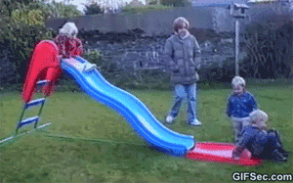
PlayGround
Notes:
https://br-playground.digitalhouse.com/login

Slide 31
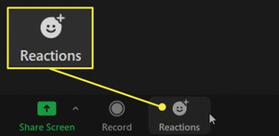
Zoom
Notes:
Zoom: Com Alt+Y, é possível levantar a mão para sinalizar que deseja falar
Com Alt+V ou Alt+A, é possível controlar o vídeo e o microfone rapidamente

Slide 32

Discord
Notes:
https://slack.com/intl/pt-br/

Slide 33

O que esperamos de você:
Organização em seus horários de estudos.
Participação ativa nas aulas ao vivo!
Faça uso das aulas de apoio.
Pratique muito! Somente ver o material não é suficiente.

Slide 34

Quais equipamentos eletrônicos você conhece e para quê os utiliza?
Menti 10 min

Slide 35


